Slide 1
SAKU
Toimintamalli kulttuuri

Slide 2
SAKUstars, osallistuminen
Osallistujien löytäminen ”sattumanvaraista”
Opot aktiivisina, bändi kasaan soitto- ja laulutaitoisista
Opiskelijat aktiivisina ”Amiksesta kaikki mulle: Taitaja, SAKUstars, kombiopinnot, työssäoppiminen ulkomailla”
Taide ja kulttuuri –opintojakson tuotokset kilpailuun mukaan
> Menestystä bändeissä, lauluduoissa, animaatiossa, tanssissa

Slide 3


SAKUstars 2014
SAKUstars 2014 Vaasassa
Opiskelijoita mukana suunnittelussa, toteutuksessa: lajeissa, kisatoimistossa, turvallisuustoimissa, ensiavussa, kahvioissa, majoituksessa, opastuksessa, dokumentoimassa
Opiskelijoiden toiminta joko integroitu opetukseen tai työssäoppimiseen
> Tarkemmat tiedot raportissa

Slide 4
Kilpailustrategia
Kilpailutoiminnan strategia ja toimintasuunnitelma
Painopiste Taitaja –kilpailuissa
Päivitetään syksyn 2014 aikana
(mm. paljonko osallistujia lähetetään SAKUstars -kilpailuun, jos määrää ei ole säännöissä, miten määritellään kriteerit, mahdolliset karsinnat, mukaan lähtevien huoltajien tehtävät ja resursointi jne.)

Slide 5
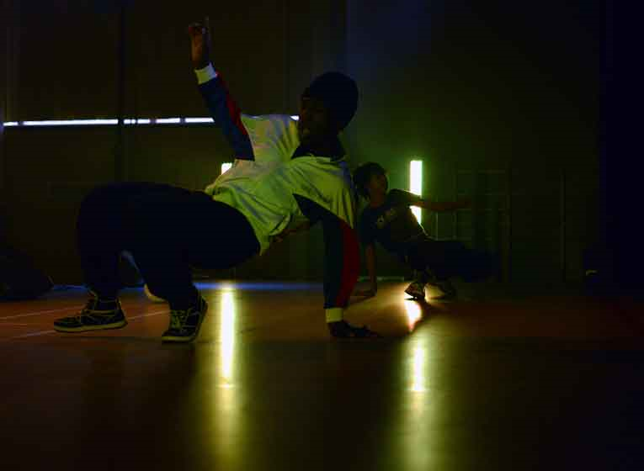
Talent
I februari sågs en häftig Talent Show på Vasa yrkesinstitut. Upp på Hansa-campus scen steg den ena begåvade ungdomen efter den andra för att bedömas av publiken och domarna.
Seuraavan kerran Talent marraskuussa 2014

Slide 6
Ilmoitustaulu ja kysely halukkuudesta osallistua SAKUstars -kilpailuihin
Taide ja kulttuuri –opintojakson yhteydessä toteutettu sekä Sampo että Hansa –kampuksilla ilmoitustaulut, joissa kerrotaan SAKUn toiminnasta ja tiedotetaan harrastusmahdollisuuksista Vaasan kaupungissa
Kaikilta ryhmiltä kysellään kiinnostusta osallistua SAKUstars –kilpailuihin
> Kulttuuriyhteyshenkilön toiminta

Slide 7
Ihmefilmi
Vaasan kaupungin nuorisosihteeri on hoitanut järjestelyt klassikkoelokuvien esittämiseen Vaasan ammattiopistolla
Vuoden teema Nuori kapinallinen
Tarkoitus sekä vapaa-ajan vietto että osa opetusta, aiemmin näytökset ovat olleet iltapäivällä oppituntien jälkeen, nyt aikaistetaan
> Opetuksen tukena erityisesti audiovisuaalisessa opetuksessa, äidinkielessä, taiteessa ja kulttuurissa, kulttuurin tuntemuksessa

Slide 8
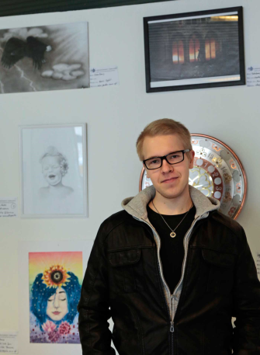
VAO GAALA
Tulevien media-assistenttien vuosittainen elokuvaprojekti
Tapahtuma, jossa yleisönä vanhempia, ystäviä
Tarjoilun järjestäjät ja narikkahenkilökunta tulevista kokeista, tarjoilijoista ja turvallisuusvalvojista
Vuoden 2014 SAKUstars –kilpailuista menestystä
”Ylpeänä voimme kertoa, että Vaasan ammattiopistosta löytyy oma lahjakas taiteilija, nimittäin Matias Silorinne VAVA12R ryhmästä. Hän nappasi ykkössijan piirrostaiteen ja kakkossijan tietokonegrafiikan sarjoissa. ”

Slide 9

Mahdollisuuksia
Vaasan Shakkiseuran kanssa on alustavasti keskusteltu mahdollisuudesta iltapäiväpelien järjestämisestä

Slide 10
Vaasan kaupunki, kulttuuria tarjolla
Vuoden 2014 alusta Vaasan kaupungin museot ovat maksuttomia opettajan tuodessa opiskelijaryhmät tutustumaan näyttelyihin
Kaupunginteatteri tarjoaa opiskelijoille toisinaan mahdollisuuden koeyleisöksi
> Taideteosten ja elämysten näkeminen ja kokeminen

